Slide 1
Presentación de: ¿Cómo utilizar AWS COGNITO?
Fecha: 22 de agosto del 2022.
Versión: 1.0.0
Realizado por: Ana María Maya Díaz.
https://github.com/MayaDiazAnaMaria/proyectosGit/tree/master/conexionCognito

Slide 2
1. Amazon Cognito.
1.1. ¿Qué es Amazon Cognito?
Registro, inicio de sesión y control de acceso de usuarios sencillos y seguros.
Amazon Cognito le permite incorporar de manera rápida y sencilla el registro, inicio de sesión y control de acceso de usuarios a sus aplicaciones web y móviles. Amazon cognito cuenta con escalado para millones de usuarios y admite el inicio de sesión mediente proveedores de identidad social, como Apple y Facebook, google y Amazon, asi como proveedores de identidad empresarial a través de SAML 2.0 y OpenID Connect.
Seguridad para sus aplicaciones y usuarios:
Amazon Cognito Admite el sistema de seguridad MultiFactor Authentication y el cifrado de datos en transito.
Amazon cognito ofrece soluciones para controlar el acceso a recursos de AWS desde su aplicación. Puede definir los roles y asignar usuarios a diferentes roles para que su aplicación únicamente pueda acceder a los recursos autorizados para cada usuario.
50,000 usuarios activos por mes con la capa gratuita de AWS.
https://aws.amazon.com/es/cognito/

Slide 3
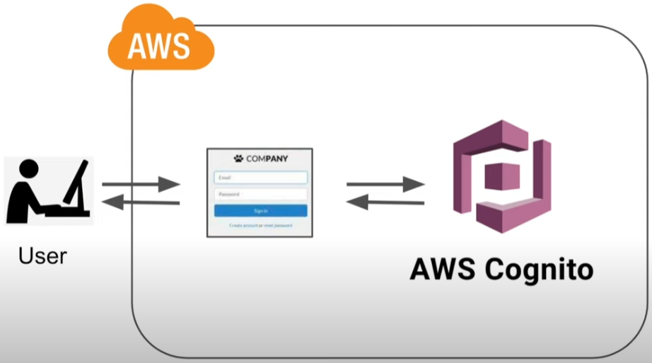

Slide 4
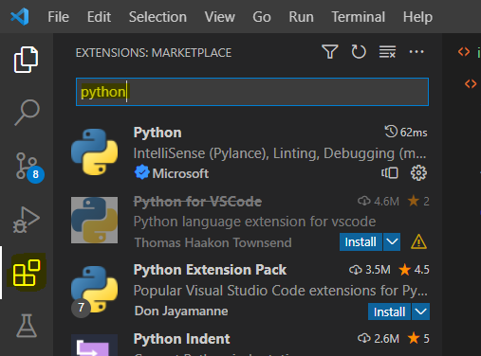
2. Proceso para configurar cognito.
Descargar e instalar el IDE de Visual Studio Code.
https://code.visualstudio.com/download
Instalar Python en el IDE. Ir a Extensiones, Buscar Python e instalarlo.

Slide 5
2. Proceso para configurar cognito.
Crear un .HTML básico para llamar a AWS COGNITO.
En visual Studio Code, crear un proyecto llamado: AWSCOGNITO.
Crear un archivo llamado: index.html con la siguiente estructura:
<body>
<h3>
Bienvenido a mi sitio web
</h3>
<p><a href=“#1"> Registrar o iniciar sesion</a></p>
</body>
4. Crear un archivo llamado: logged_in.html com la siguiente estrutura:
<body>
<h1>Felicitaciones!</h1>
<p>Estas logueado en este momento</p>
<a href=“#2">Log out</a>
</body>
5. Crear un archivo llamado: logged_out.html con la siguiente estructura:
<body>
<h2>Saliste del login</h2>
<a href=“#3">Log back in</a>
</body>

Slide 6
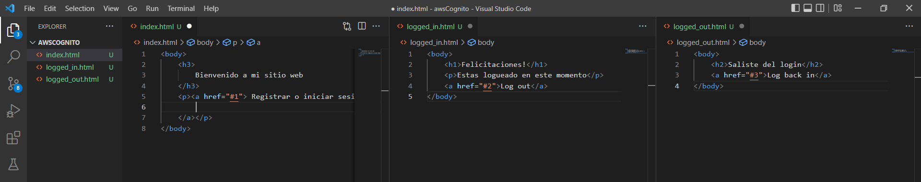
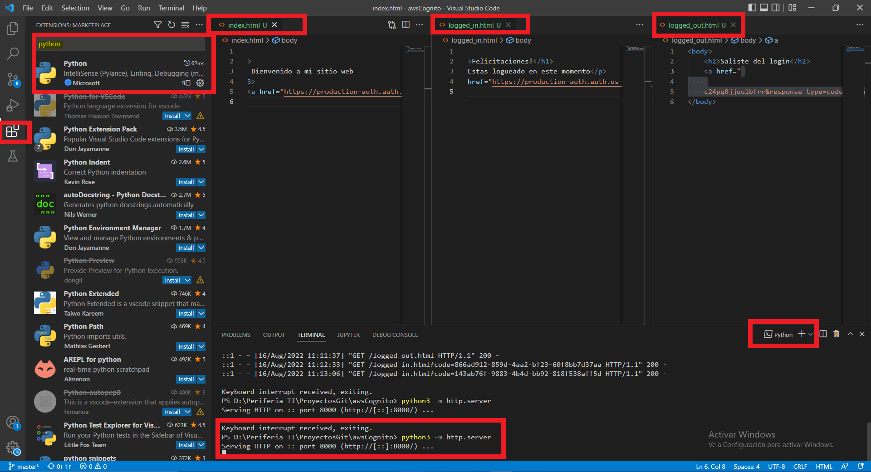
2. Proceso para configurar cognito.
6. En la terminal, adicionar (+) a Python y escribir: python3 -m http.server

Slide 7
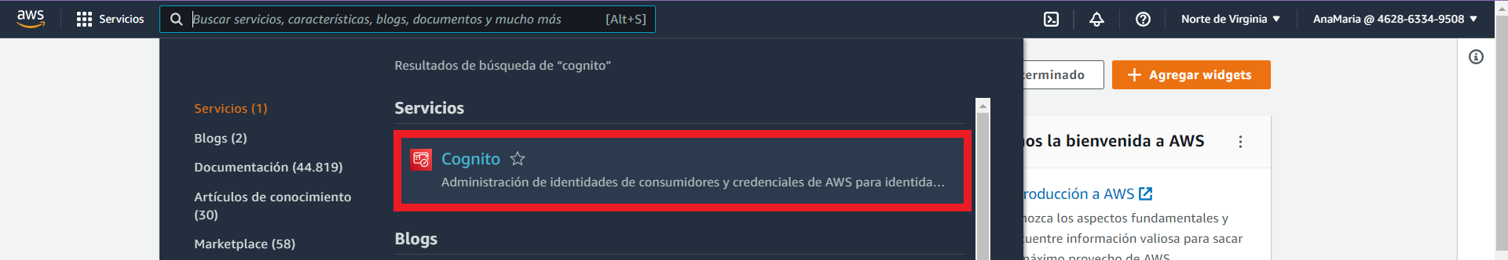
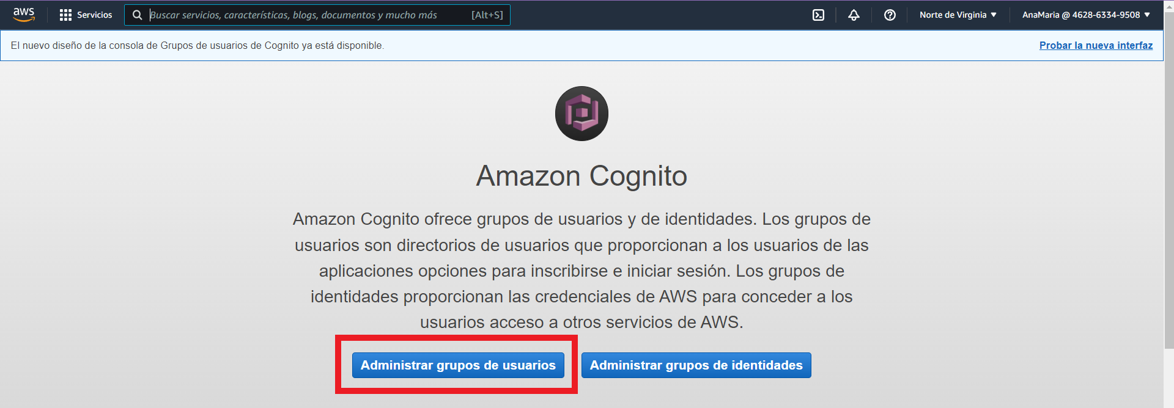
2. Proceso para configurar cognito.
7. Ir al navegador y escribir en la barra de búsqueda: http://localhost:8000/
8. Ir al navegador y escribir en la barra de búsqueda: https://us-east-1.console.aws.amazon.com/console/home?region=us-east-1# iniciar sesión.
9. Buscar en AWS a cognito.
10. Seleccionar la opción de: Administrar grupos de usuarios.

Slide 8
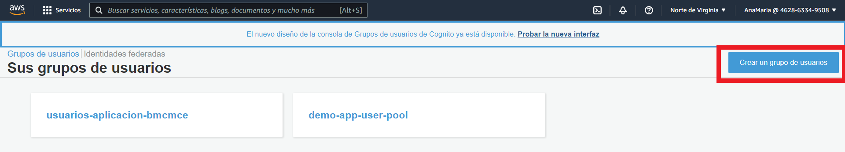
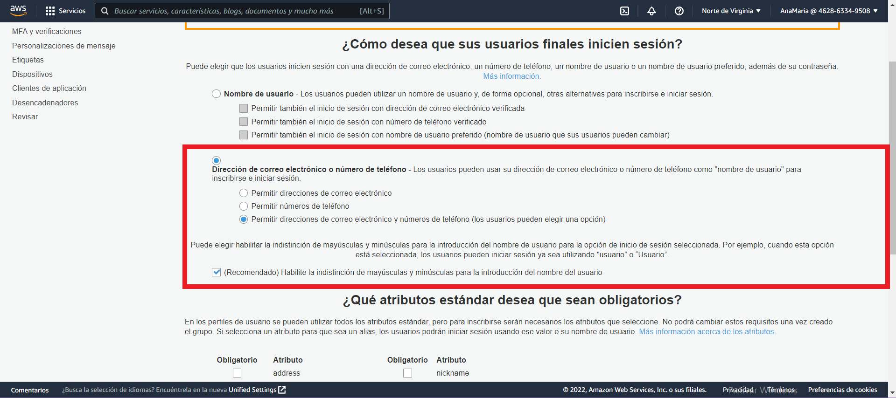
2. Proceso para configurar cognito.
11. Dar clic en el botón de: Crear un grupo de usuarios.
12. Escribir el nombre del grupo: “desarrolloCognito”
13. Dar clic en el botón llamado: Recorrido por la configuración. Consulte cada ajuste para elegir las opciones que desee.
Seleccionar la opción de: Dirección de correo electrónico o número de teléfono - Los usuarios pueden usar su dirección de correo electrónico o número de teléfono como "nombre de usuario" para inscribirse e iniciar sesión.
Seleccionar la sub-opción de: Permitir direcciones de correo electrónico y números de teléfono (los usuarios pueden elegir una opción)
Seleccionar la opción de: (Recomendado) Habilite la indistinción de mayúsculas y minúsculas para la introducción del nombre del usuario

Slide 9
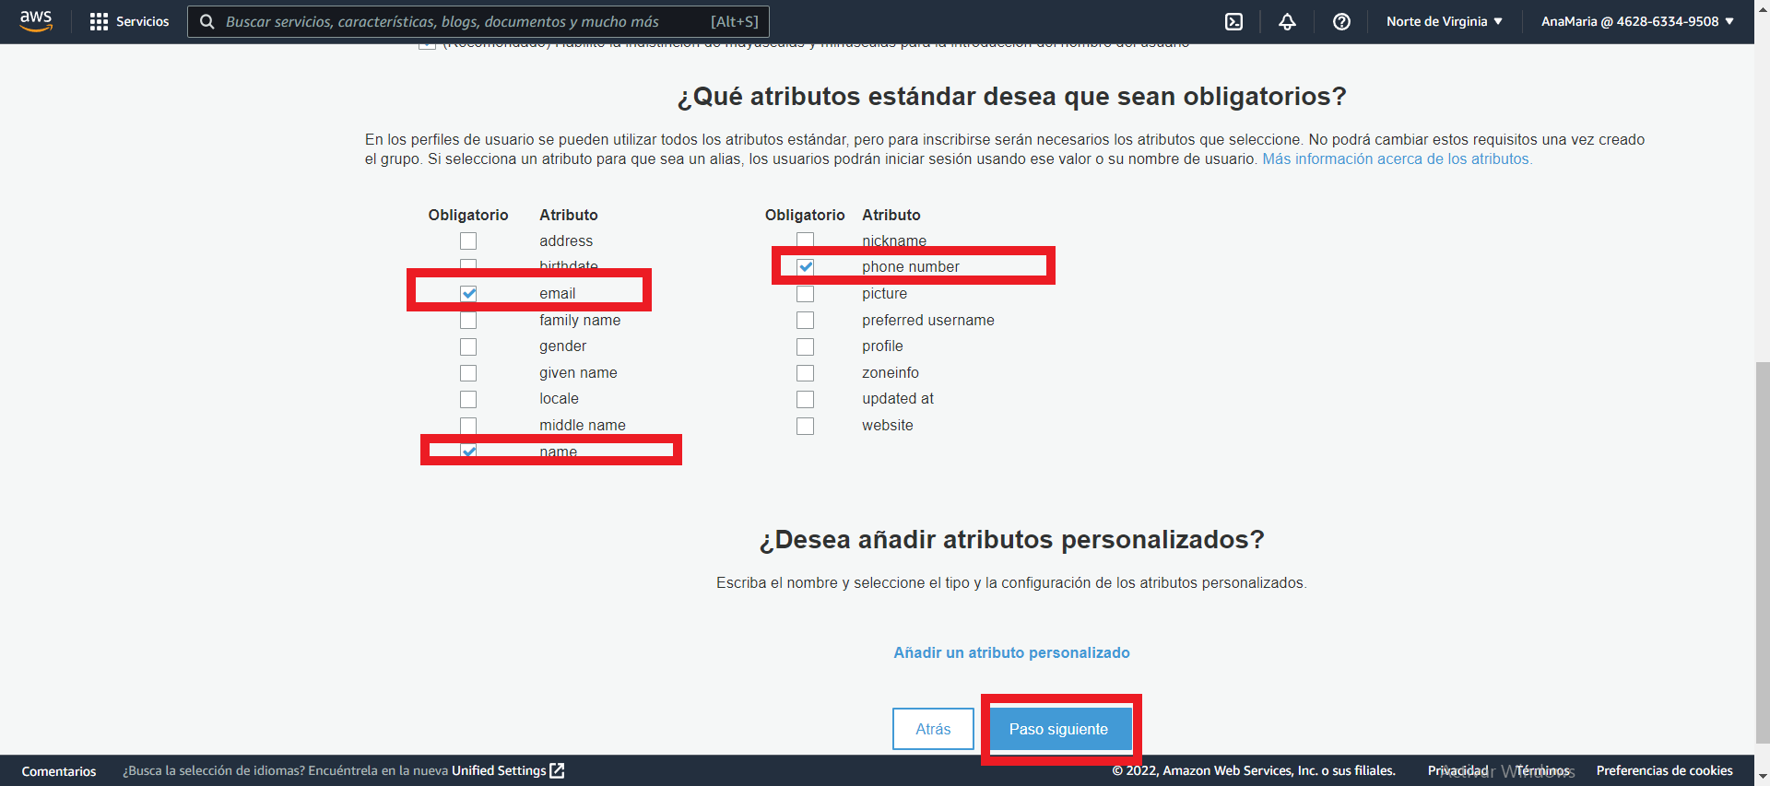
2. Proceso para configurar cognito.
14. Seleccionar las opciones de: email, name y phone number.
Dar clic en el botón llamado: paso siguiente.

Slide 10
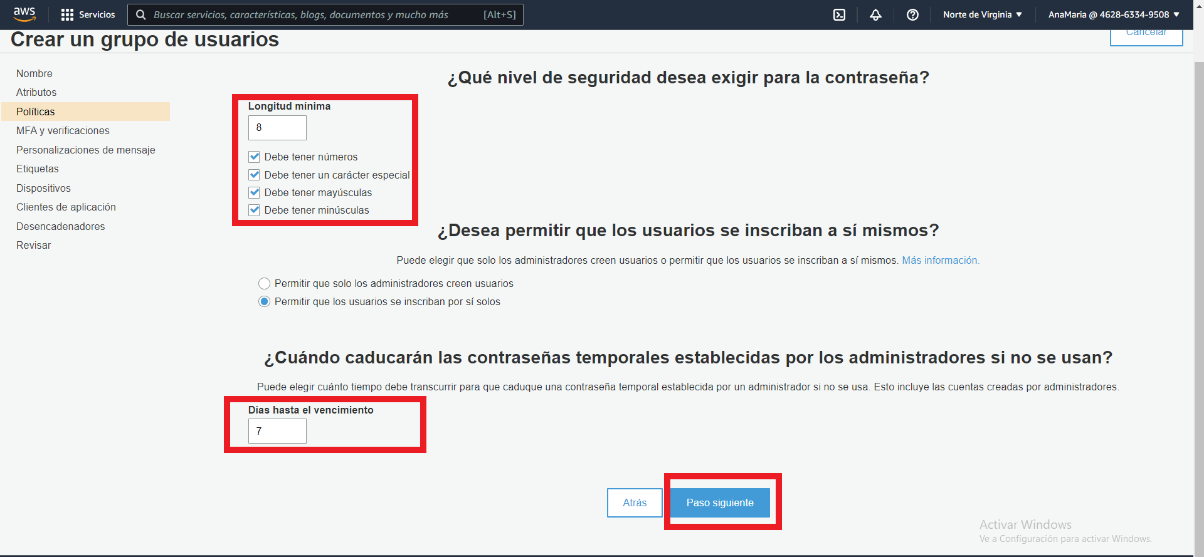
2. Proceso para configurar cognito.
15. Seleccionar la seguridad que deseamos tener en la contraseña. En este caso la contraseña tendra:
Longitud mínima de 8 caracteres.
Debe tener números.
Debe tener un carácter especial.
Debe tener mayúsculas.
Debe tener minúsculas.
16. Ingresar la cantidad de días para que una contraseña caduque. En este caso será de 7 días.
Dar clic en el botón llamado: “Paso siguiente.”

Slide 11
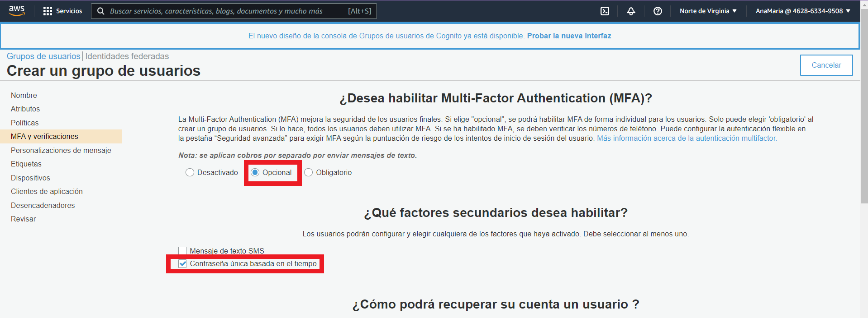
2. Proceso para configurar cognito.
17. Para habilitar el factor de multi factor de autenticación MFA, se podrá seleccionar como: desactivado, Opcional o Obligatorio.
Tener presente que se realizara cobros por el envió de mensajes de texto.
Seleccionar la opción de opcional
Para enviar los mensajes de texto seleccionaremos Contraseña única basada en el tiempo

Slide 12
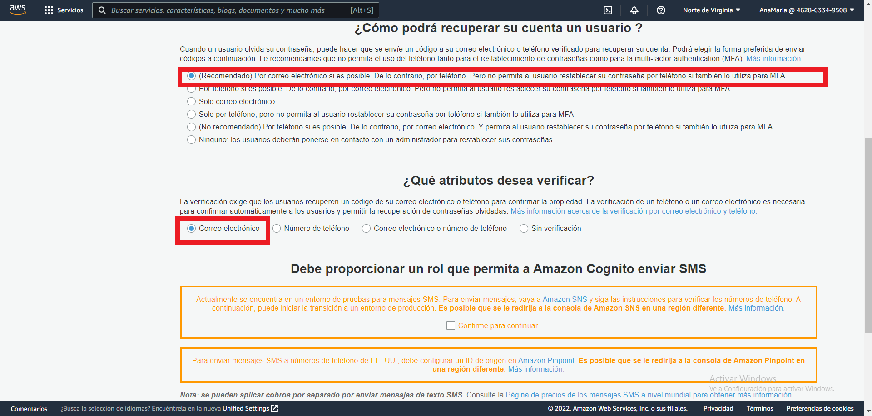
2. Proceso para configurar cognito.
18. Para que el usuario recupere la cuenta, seleccionaremos la opción recomendada. (Recomendado) Por correo electrónico si es posible. De lo contrario, por teléfono. Pero no permita al usuario restablecer su contraseña por teléfono si también lo utiliza para MFA.
En los atributos que deseamos verificar, seleccionaremos por correo electrónico.

Slide 13
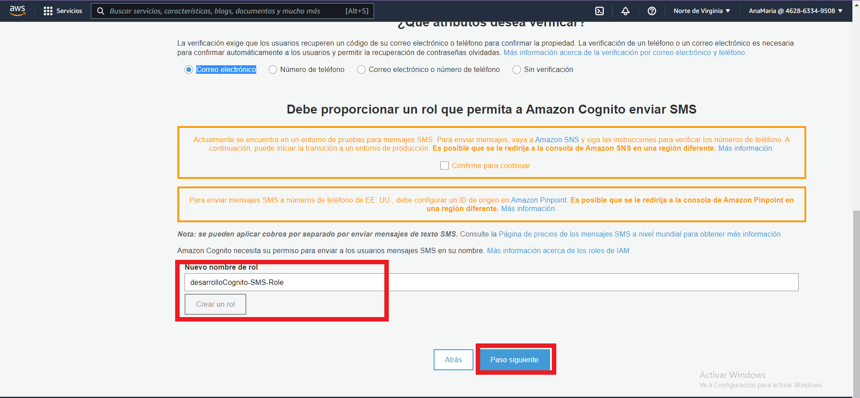
2. Proceso para configurar cognito.
19. El nuevo nombre del rol, se creara automáticamente.
Dar clic en el botón llamado: “Paso siguiente.”

Slide 14
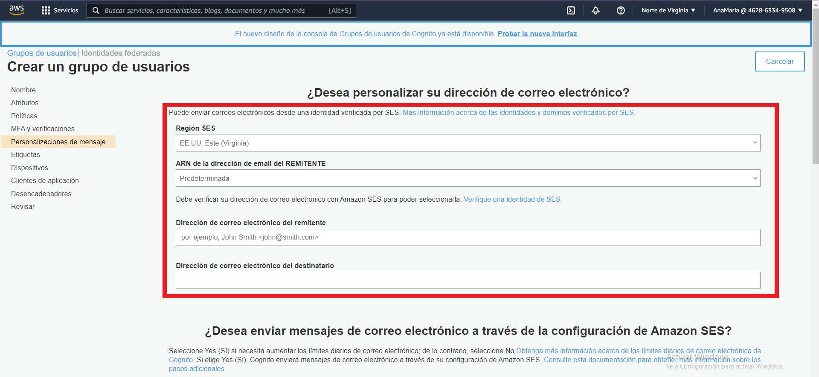
2. Proceso para configurar cognito.
20. En la sección de: “¿Desea personalizar su dirección de correo electrónico? Se dejara por defecto como AWS lo recomienda.

Slide 15
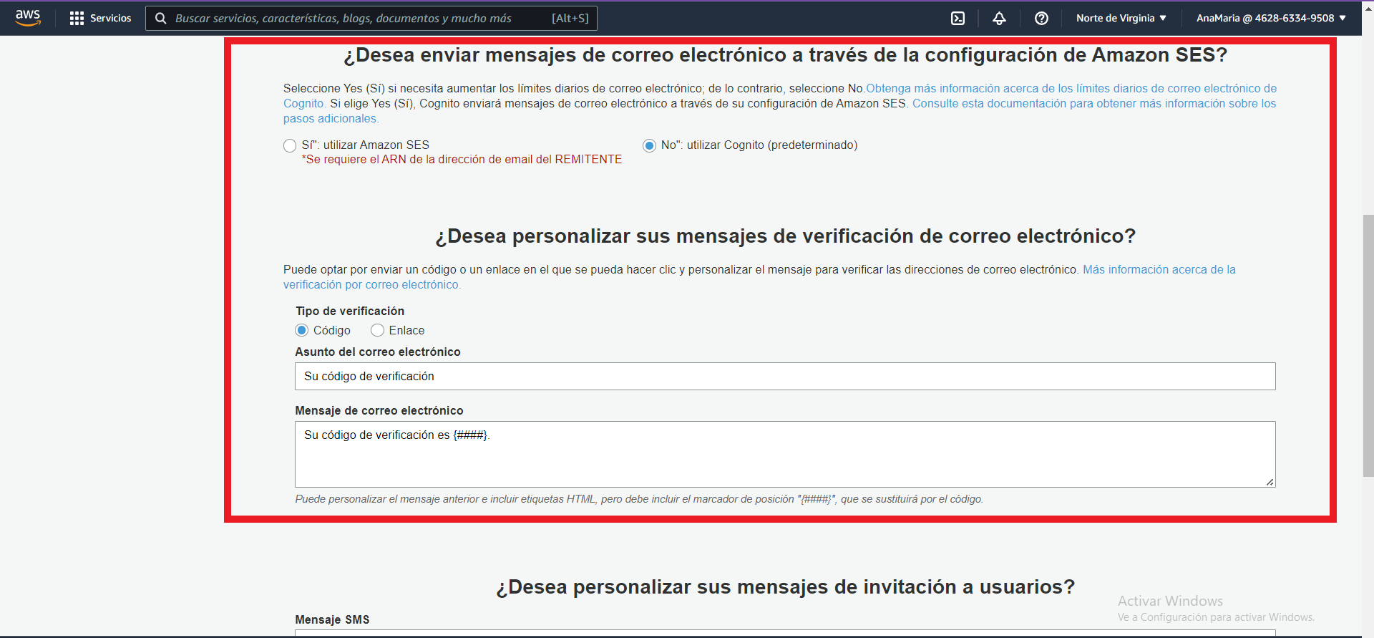
2. Proceso para configurar cognito.
21. En la sección de: “¿Desea enviar mensajes de correo electrónico a través de la configuración de Amazon SES?, le indicaremos que: “No: utilizar Cognito (Predeterminado)”. En esta sección se podrá configurar, el envio de los mensajes de texto o mensajes de correo electrónico.

Slide 16
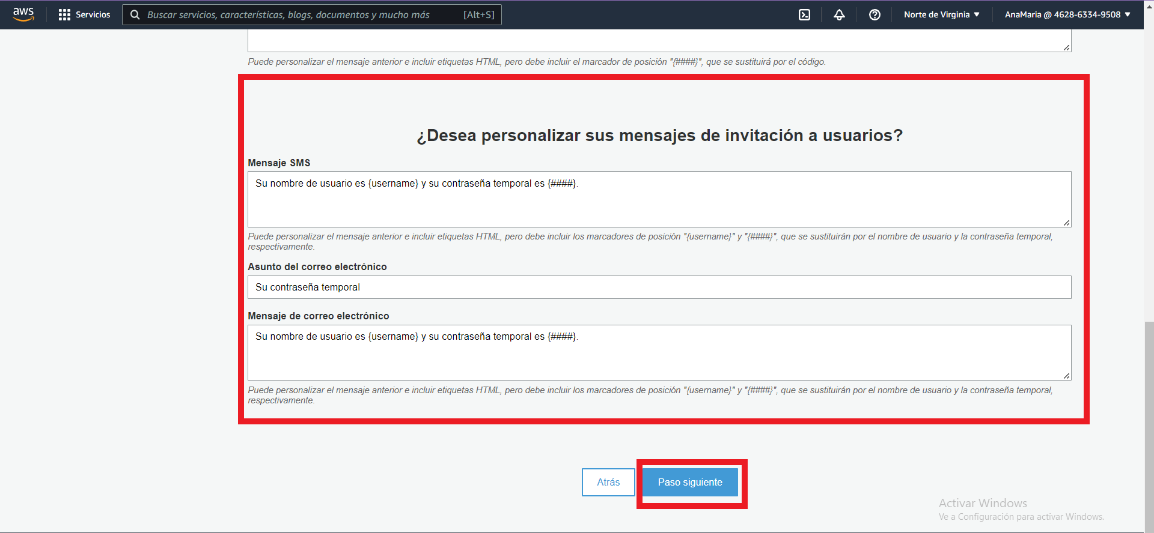
2. Proceso para configurar cognito.
22. En la sección de: “¿Desea personalizar sus mensajes de invitación a usuarios?, se podrá configurar los mensajes de texto, el asunto y el mensaje del correo electrónico.

Slide 17
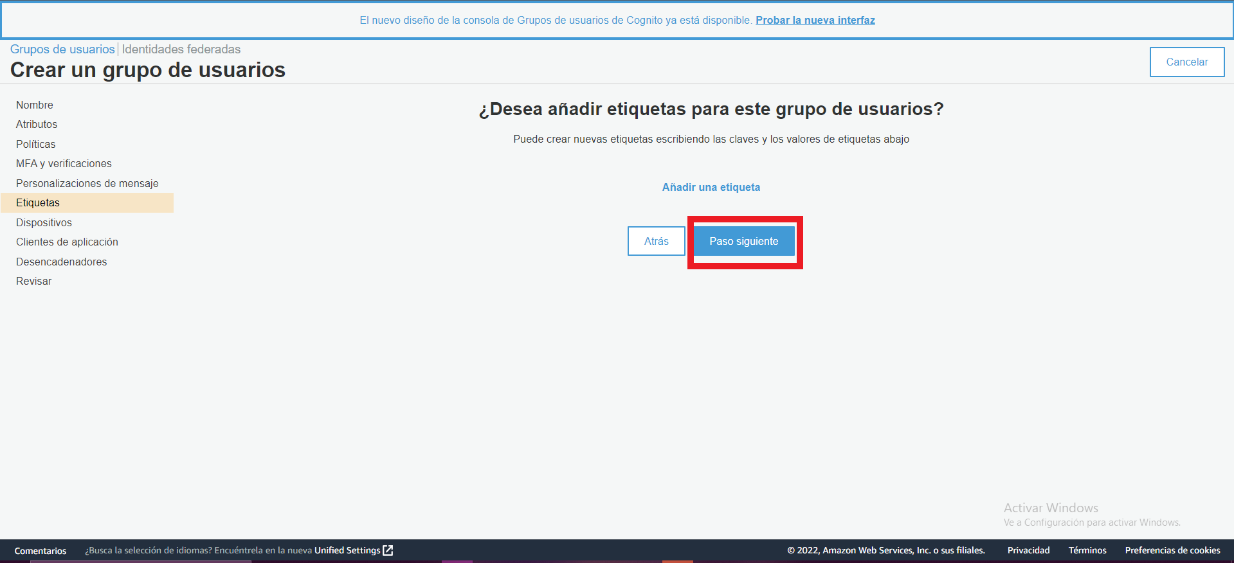
2. Proceso para configurar cognito.
23. En la sección de: “¿Desea añadir etiquetas para este grupo de usuarios?, se podrá configurar las etiquetas que se deseen incorporar. En este caso no agregaremos etiquetas.

Slide 18
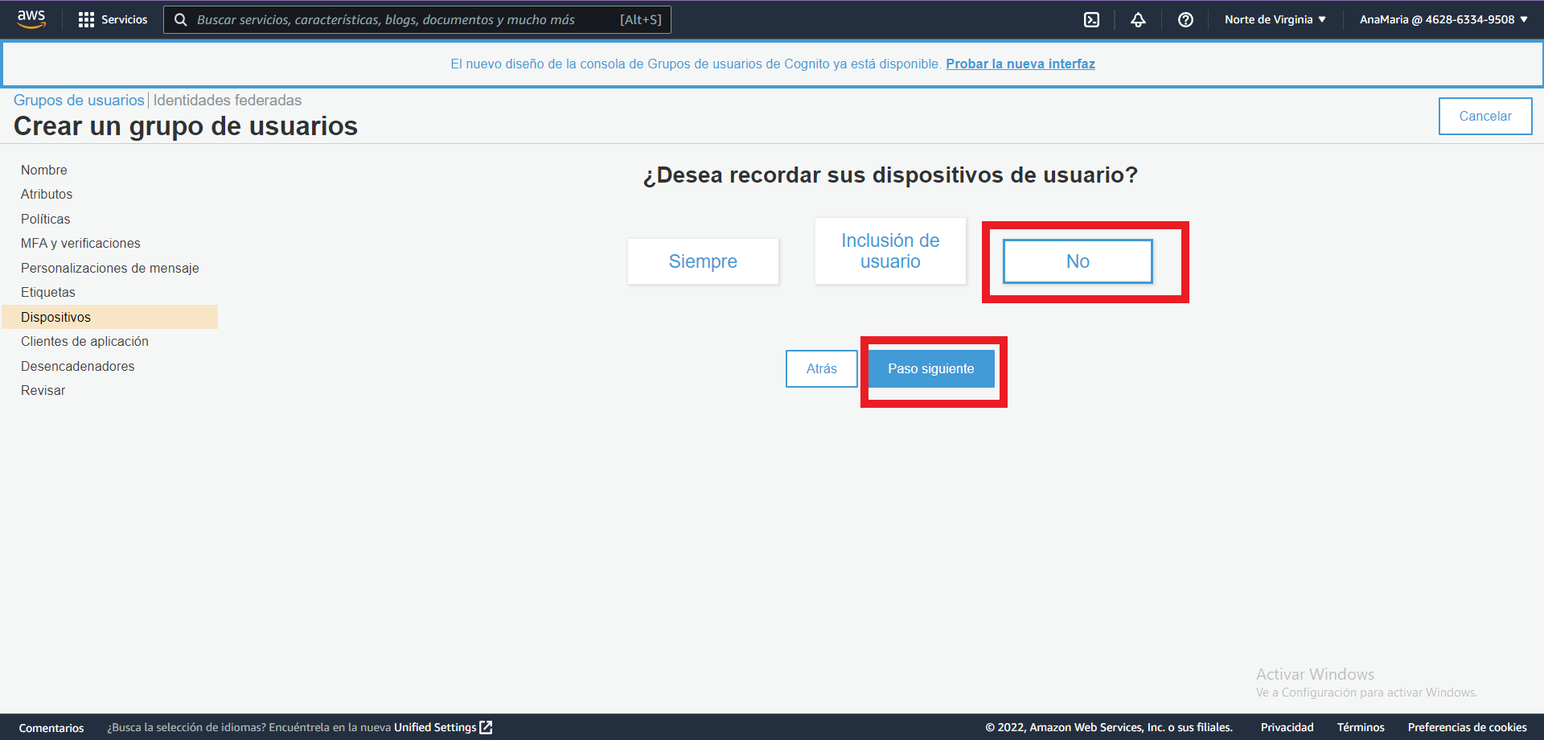
2. Proceso para configurar cognito.
24. En la sección de: “¿Desea recordar sus dispositivos de usuarios?, se podrá configura, en este caso indicaremos no. Dar clic en el botón llamado: “Paso siguiente.”

Slide 19
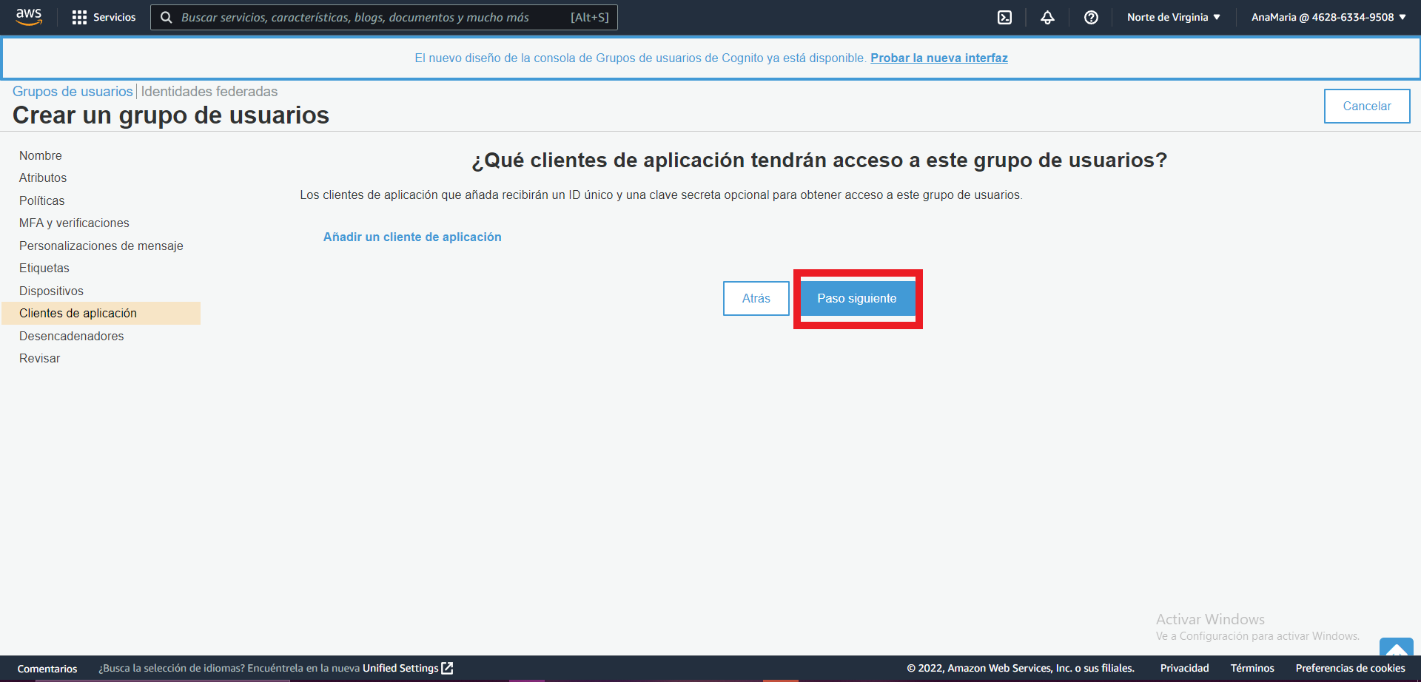
2. Proceso para configurar cognito.
25. En la sección de: “¿Que clientes de aplicación tendrán acceso a este grupo de usuarios?, no indicaremos un nuevo cliente para la aplicación. Dar clic en el botón llamado: “Paso siguiente.”

Slide 20
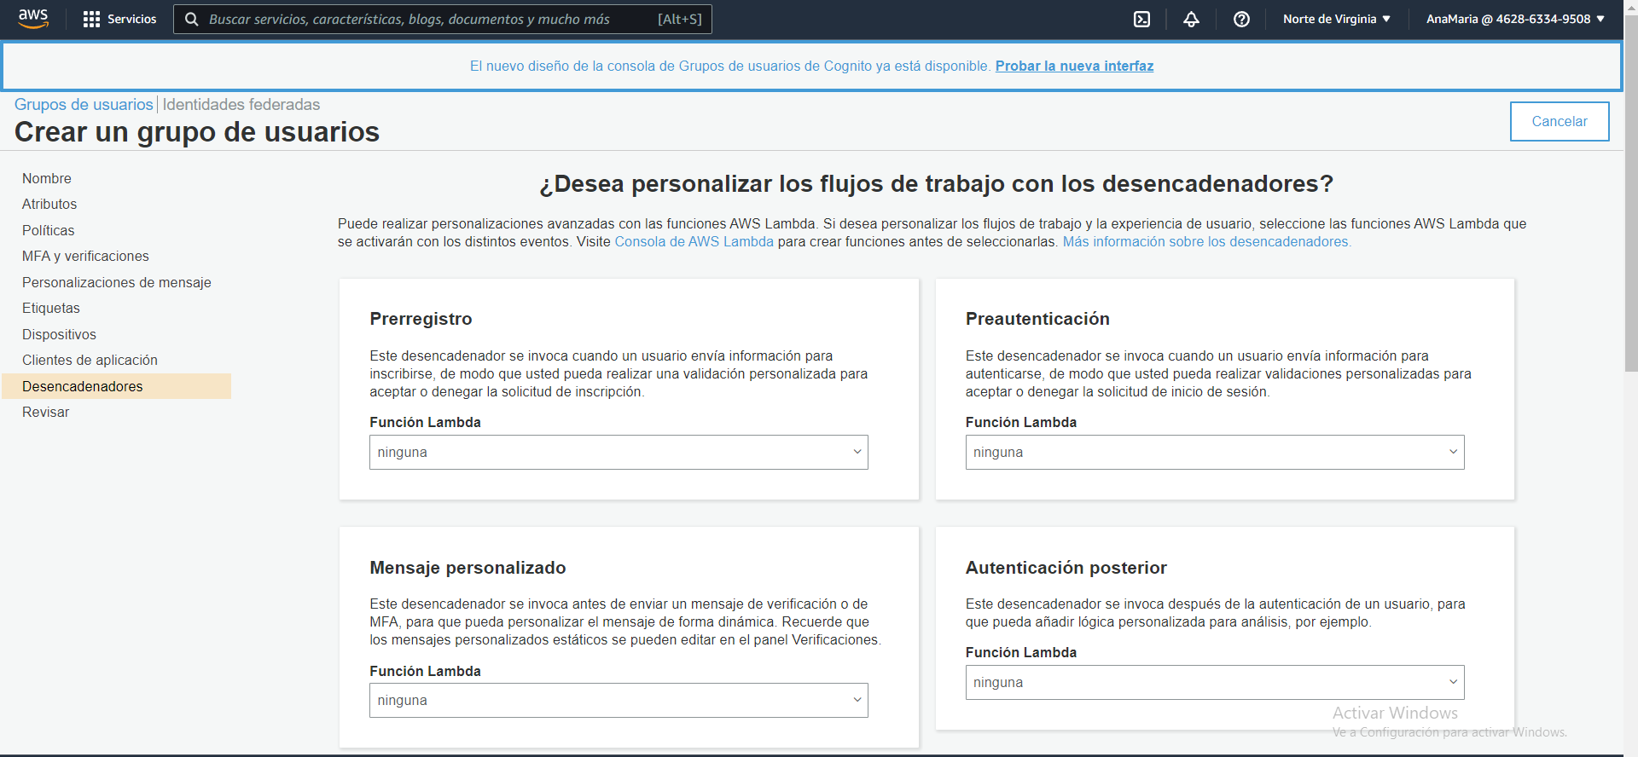
2. Proceso para configurar cognito.
26. En la sección de: “¿Que personalizar los flujos de trabajo con los desencadenadores?, en este caso no indicaremos ningún flujo de trabajo. Dar clic en el botón llamado: “Paso siguiente.”

Slide 21
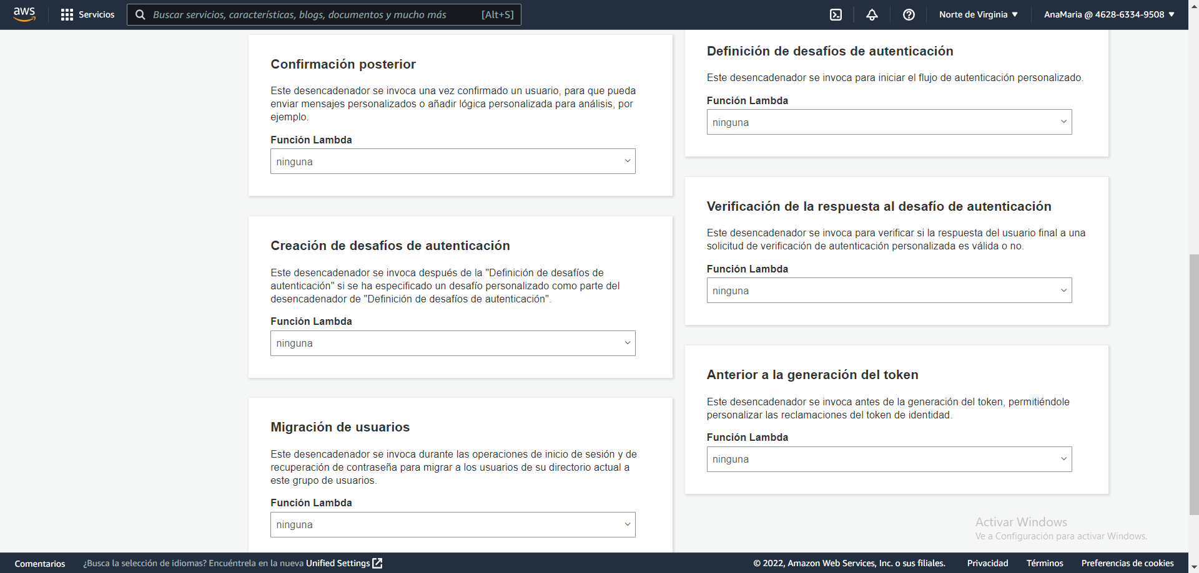
2. Proceso para configurar cognito.
27. En la sección de: “¿Que personalizar los flujos de trabajo con los desencadenadores?, en este caso no indicaremos ningún flujo de trabajo. Dar clic en el botón llamado: “Paso siguiente.”

Slide 22
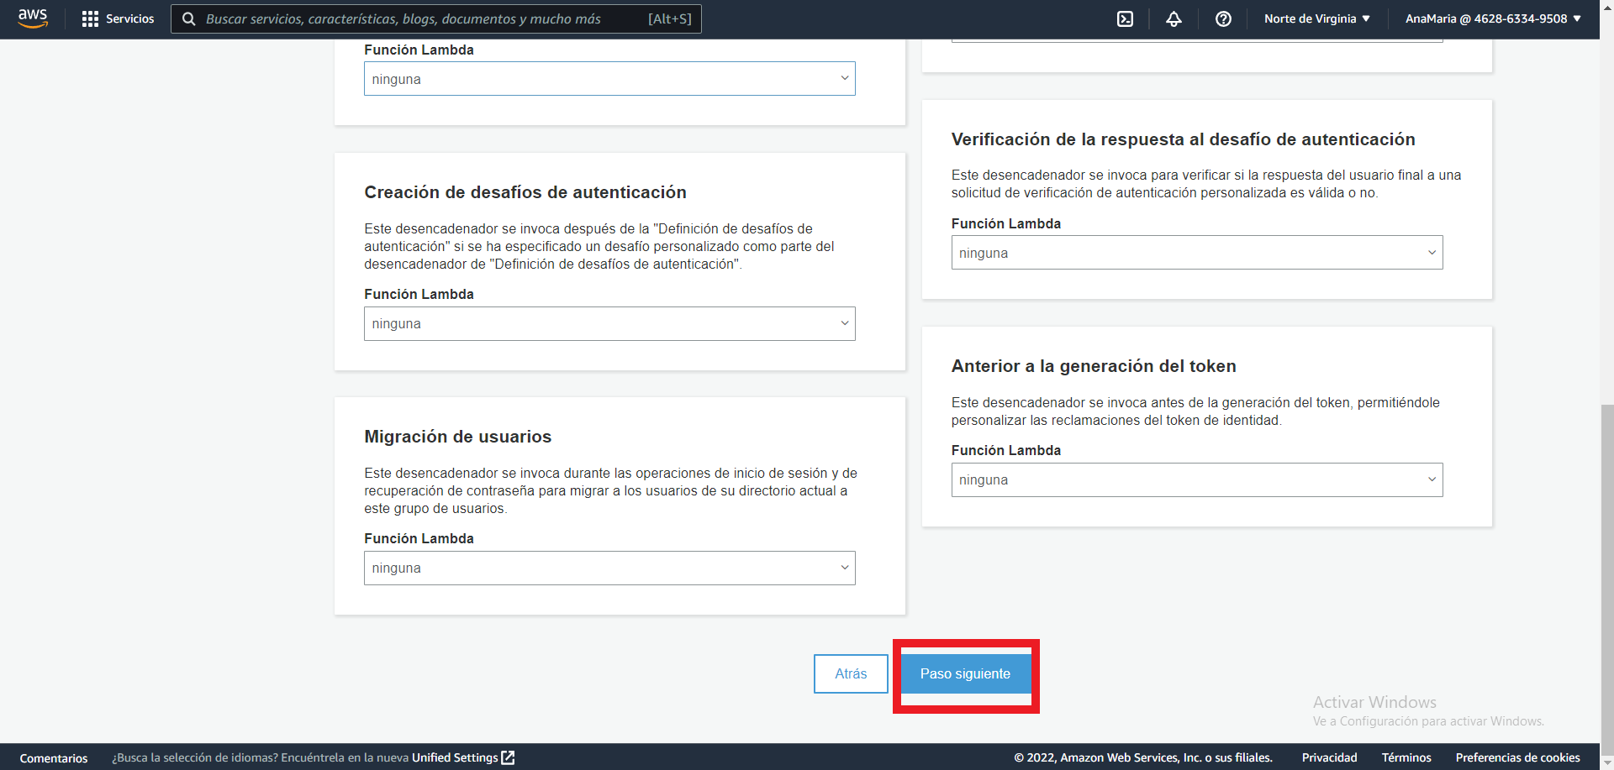
2. Proceso para configurar cognito.
28. En la sección de: “¿Que personalizar los flujos de trabajo con los desencadenadores?, en este caso no indicaremos ningún flujo de trabajo. Dar clic en el botón llamado: “Paso siguiente.”

Slide 23
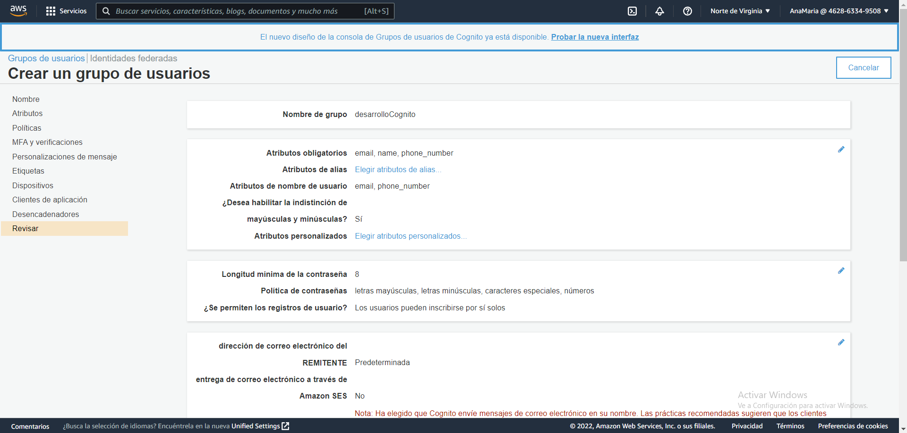
2. Proceso para configurar cognito.
29. En la ultima sección, nos mostrara como se configuro satisfactoriamente la creación del grupo de usuarios.

Slide 24
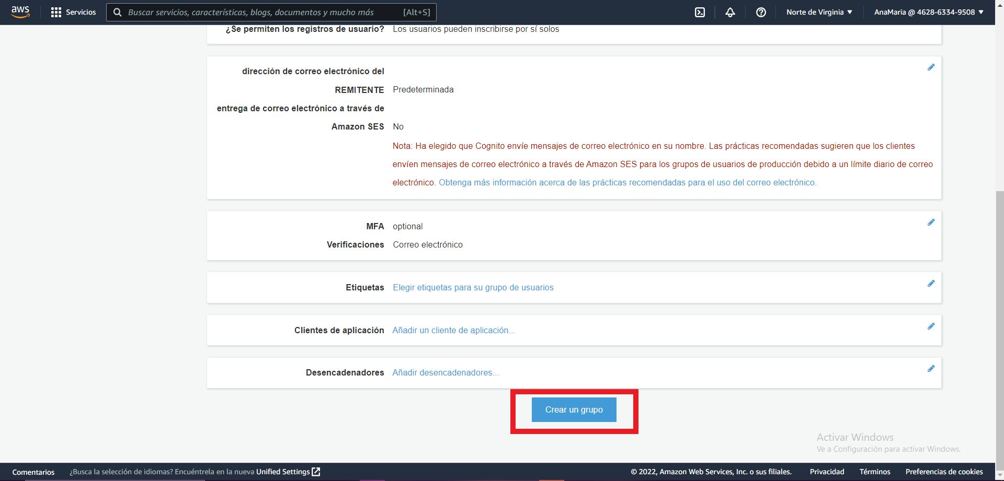
2. Proceso para configurar cognito.
30. En la ultima sección, nos mostrara como se configuro satisfactoriamente la creación del grupo de usuarios. Dar clic en el botón llamado: “Crear un grupo.”

Slide 25
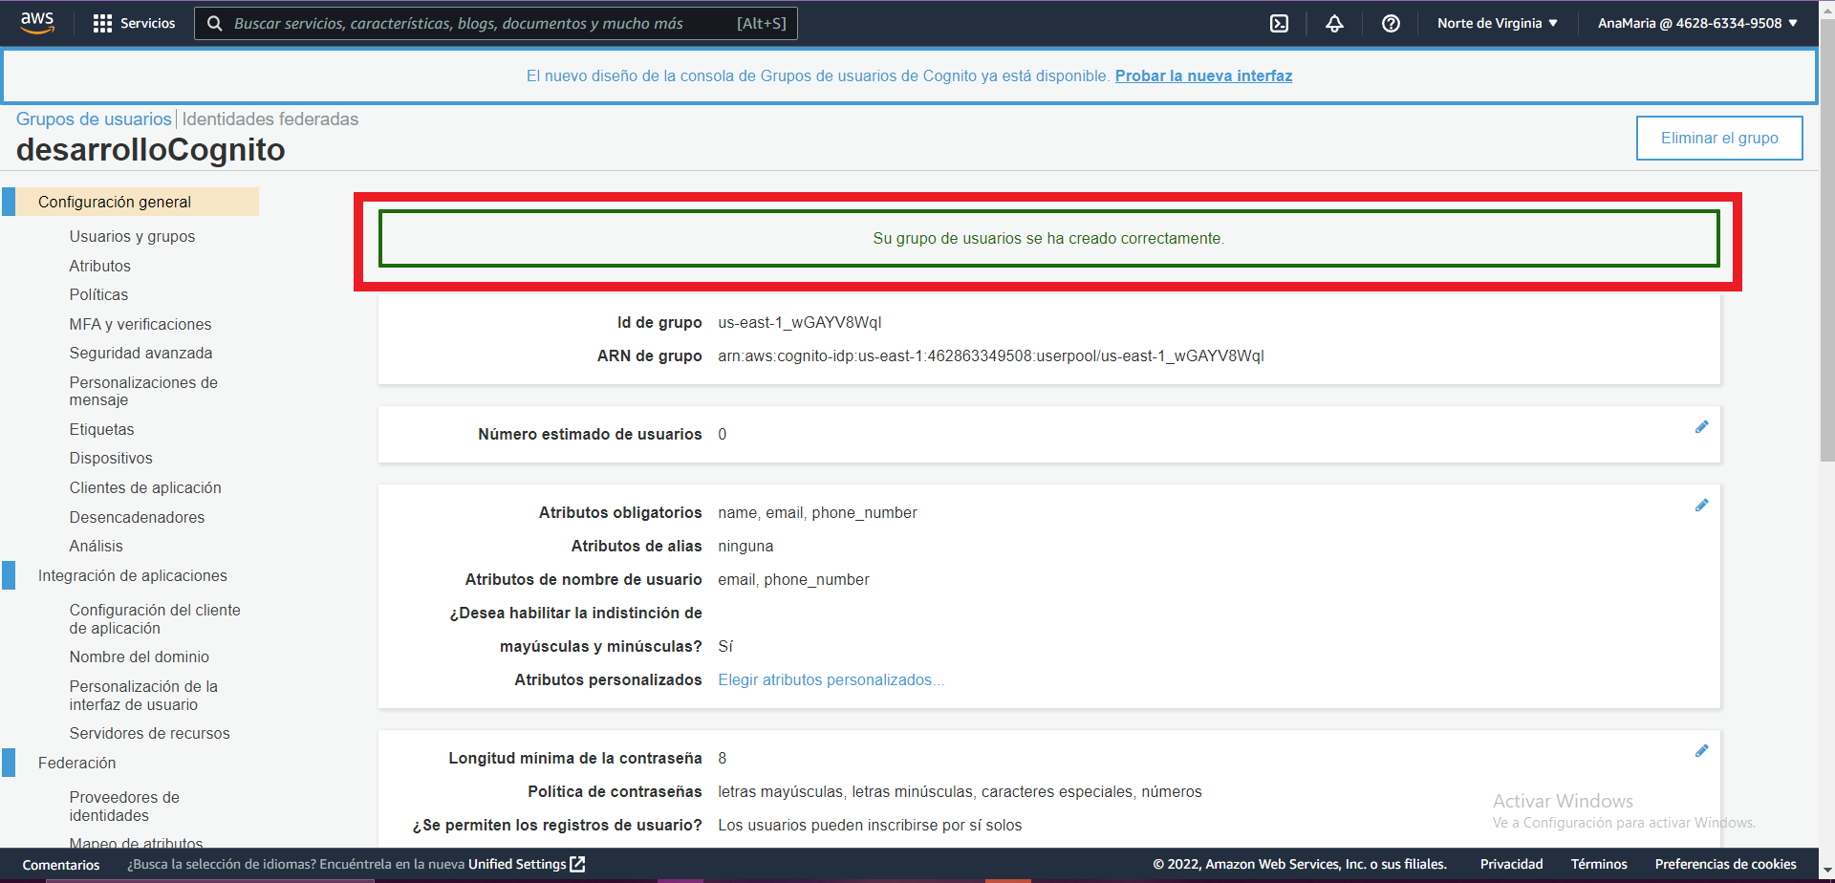
2. Proceso para configurar cognito.
31. En la ultima sección, nos mostrara como se configuro satisfactoriamente la creación del grupo de usuarios.

Slide 26
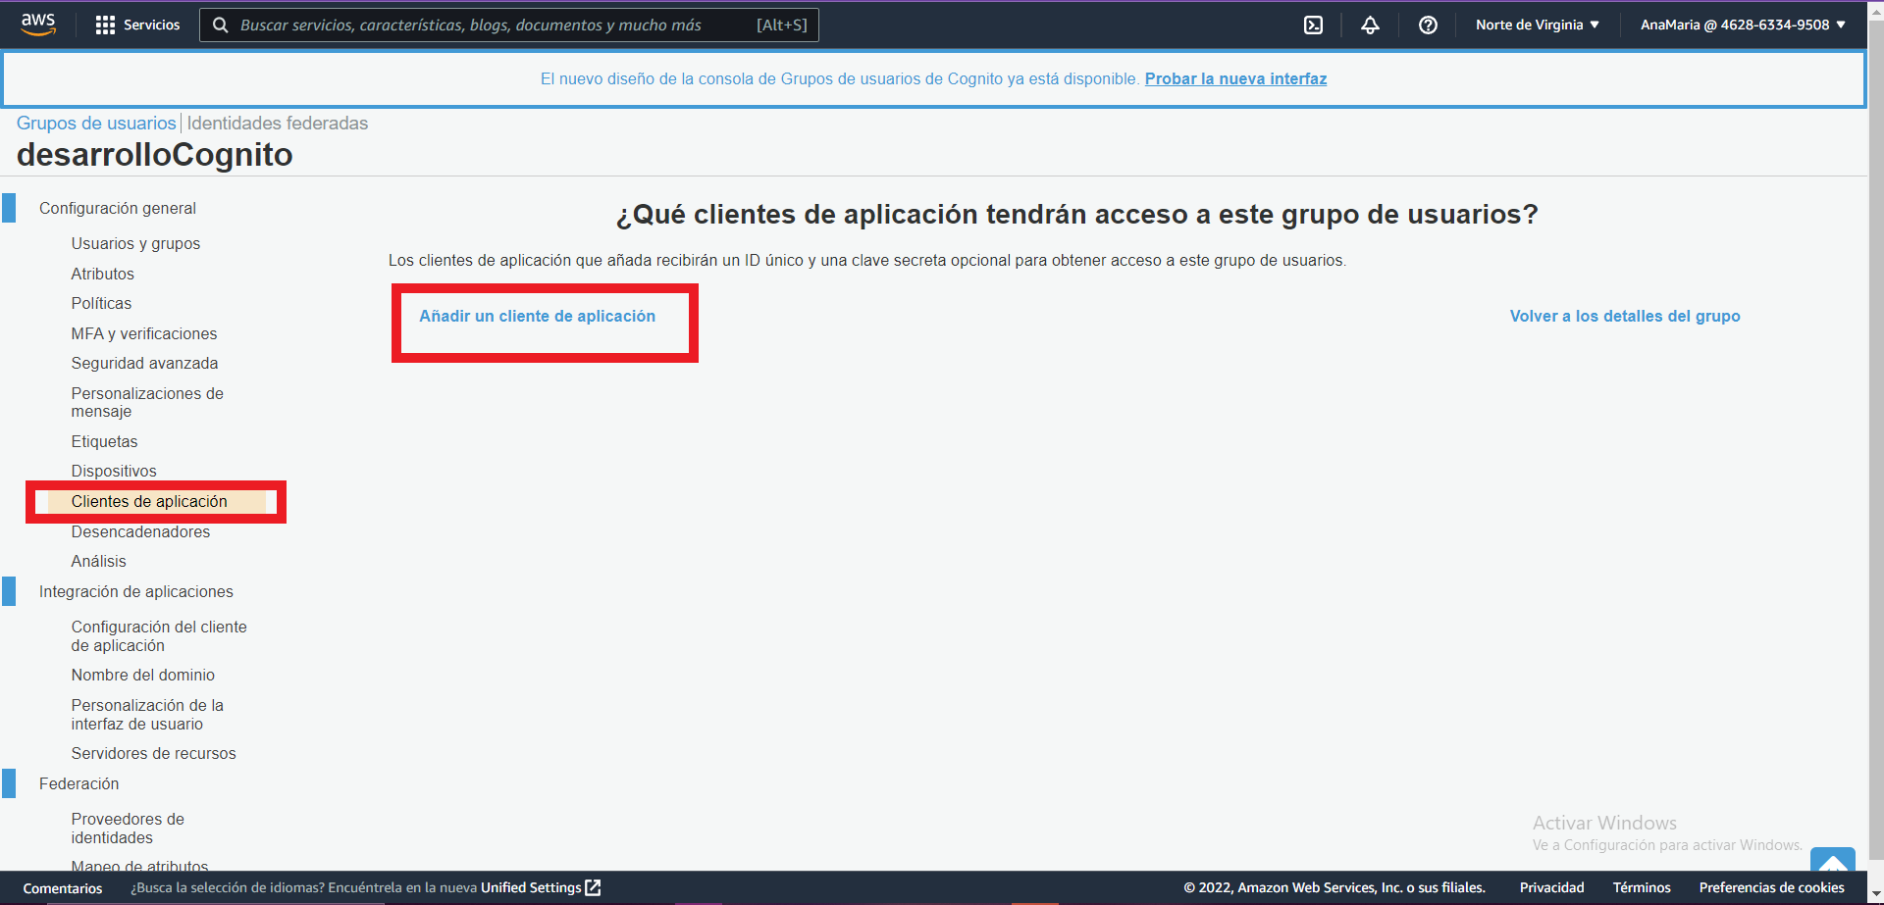
3. Proceso para configurar cognito. Clientes de aplicación.
32. En la sección de: “Clientes de aplicación.” Daremos clic en el texto de: “Añadir un cliente de aplicación.”

Slide 27
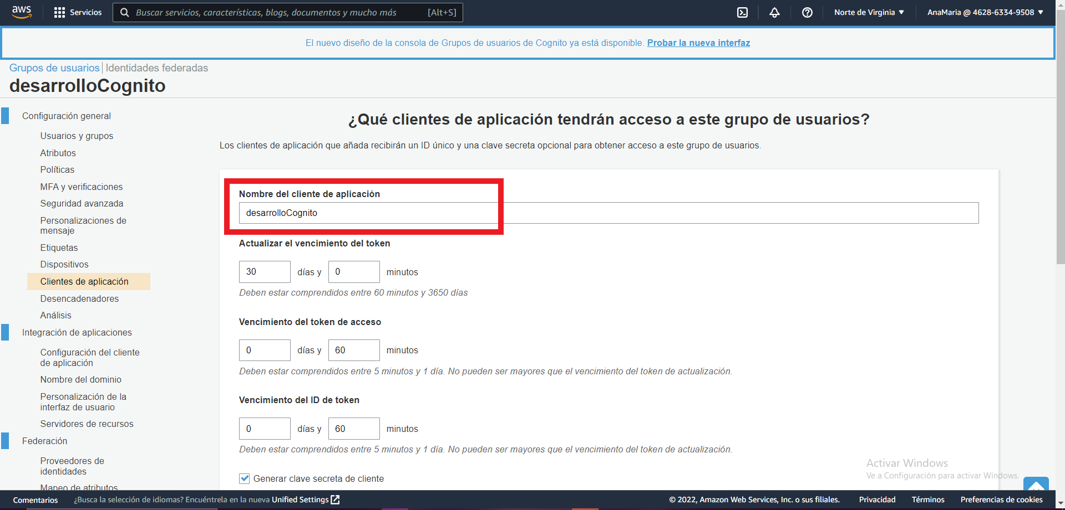
3. Proceso para configurar cognito. Clientes de aplicación.
34. En la sección de: “Clientes de aplicación.”, en ¿Qué clientes de aplicación tendrán acceso a este grupo de usuarios.?, indicaremos el Nombre del cliente de aplicación: “desarrolloCognito”

Slide 28
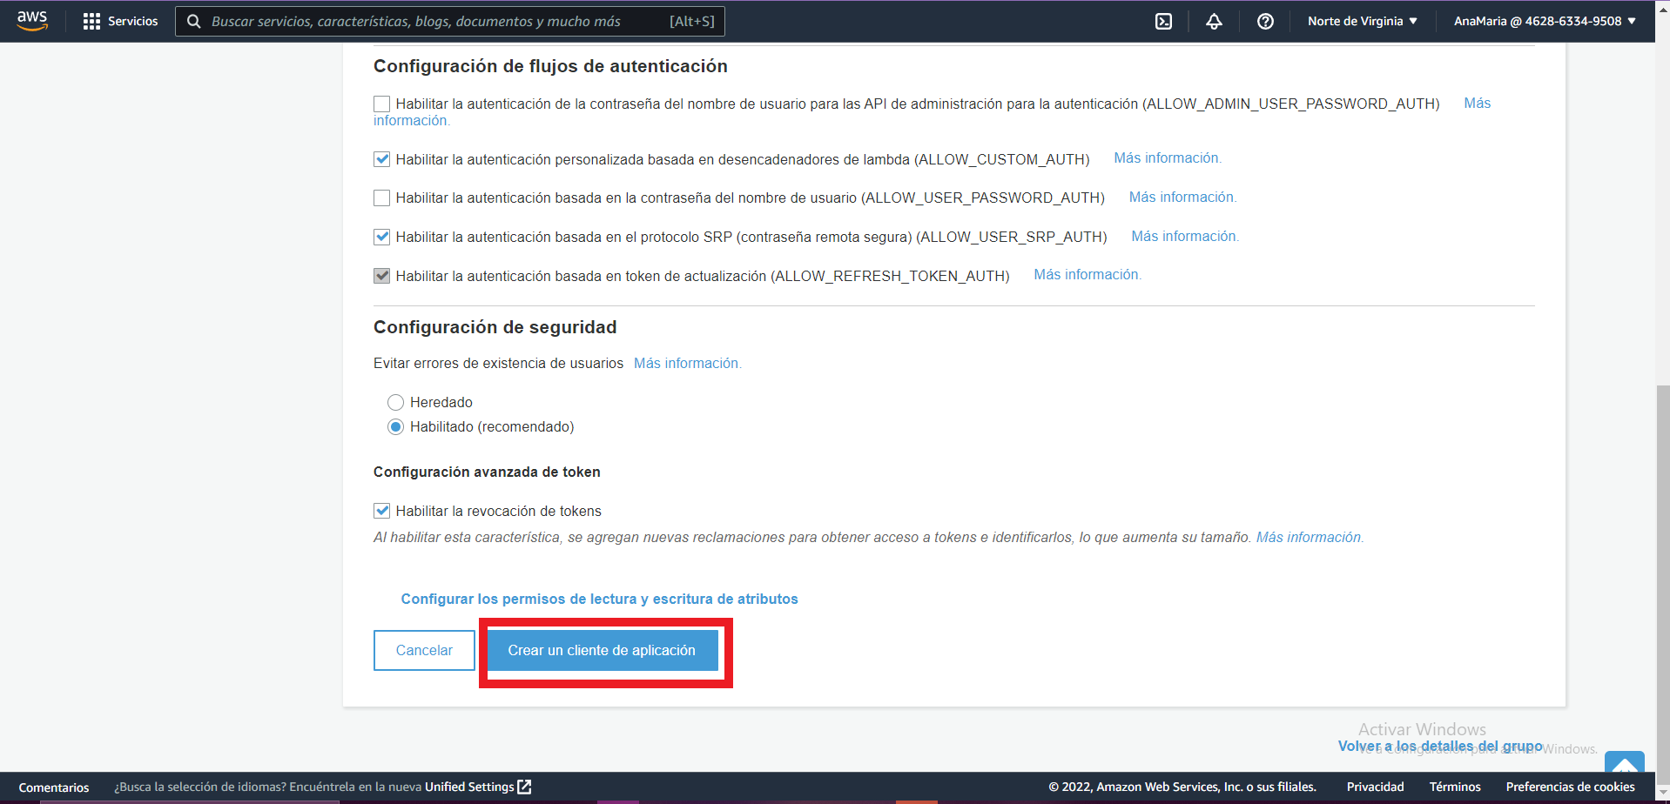
3. Proceso para configurar cognito. Clientes de aplicación.
35. En la sección de: “Clientes de aplicación.”, en Configuración de flujos de autenticación, la dejemos predeterminada, como lo indica AWS, igualmente en la parte de configuración de seguridad. Daremos clic en el botón de: “Crear un cliente de aplicación.”

Slide 29
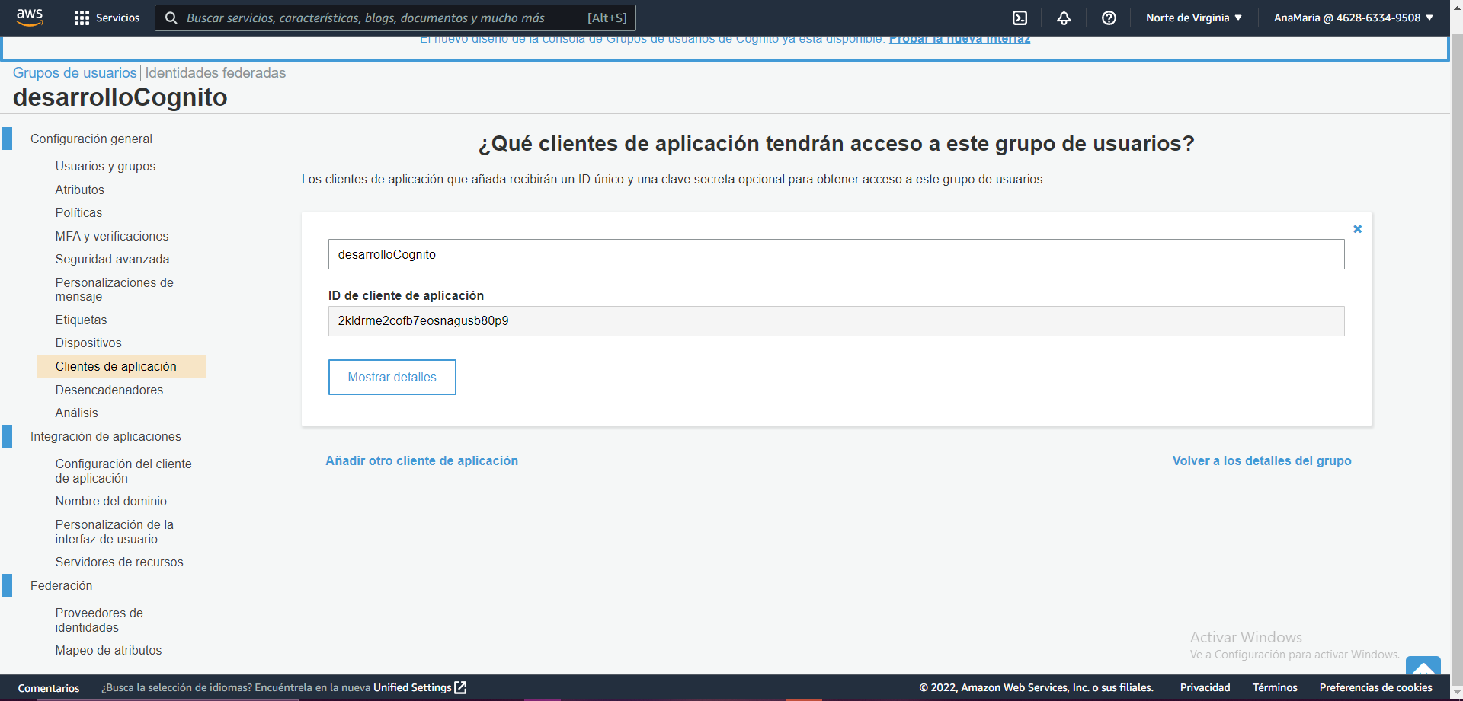
3. Proceso para configurar cognito. Clientes de aplicación.
36. En la sección de: “Clientes de aplicación.” en la sección de: “¿Qué clientes de aplicación tendrán acceso a este grupo de usuarios?, nos indicara el ID de cliente de aplicación.

Slide 30
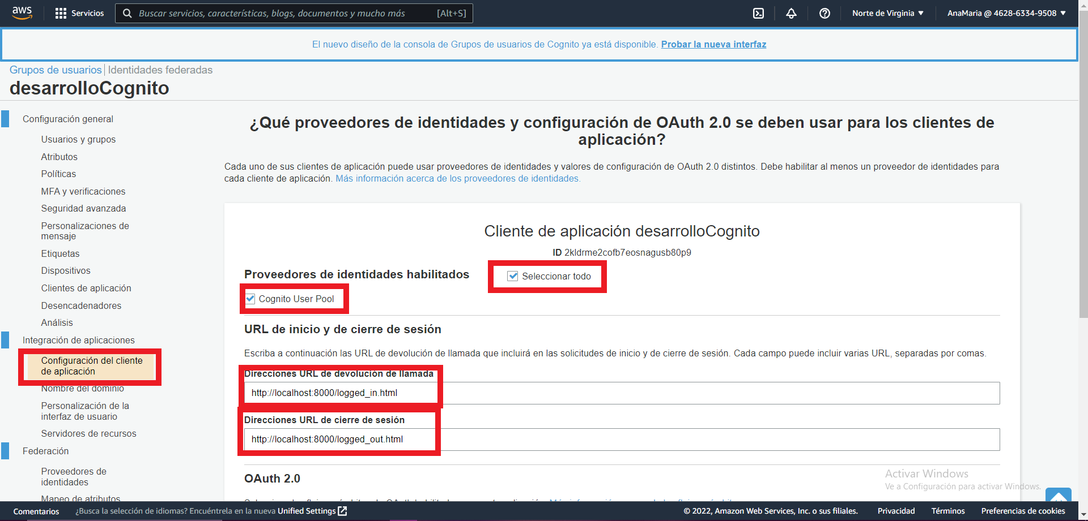
4. Proceso para configurar cognito. Configuración del cliente de aplicacion.
37. En la sección de: “Configuración del cliente de aplicación”, seleccionaremos, proveedores de identidadaes habilitados, seleccionar todo y Cognito User Pool, en las direcciones URL de devolución de llamada: ingresaremos la URL del logged_in.html y en las direccione URL de cierre de sesión, ingresaremos el logged_out.hml

Slide 31
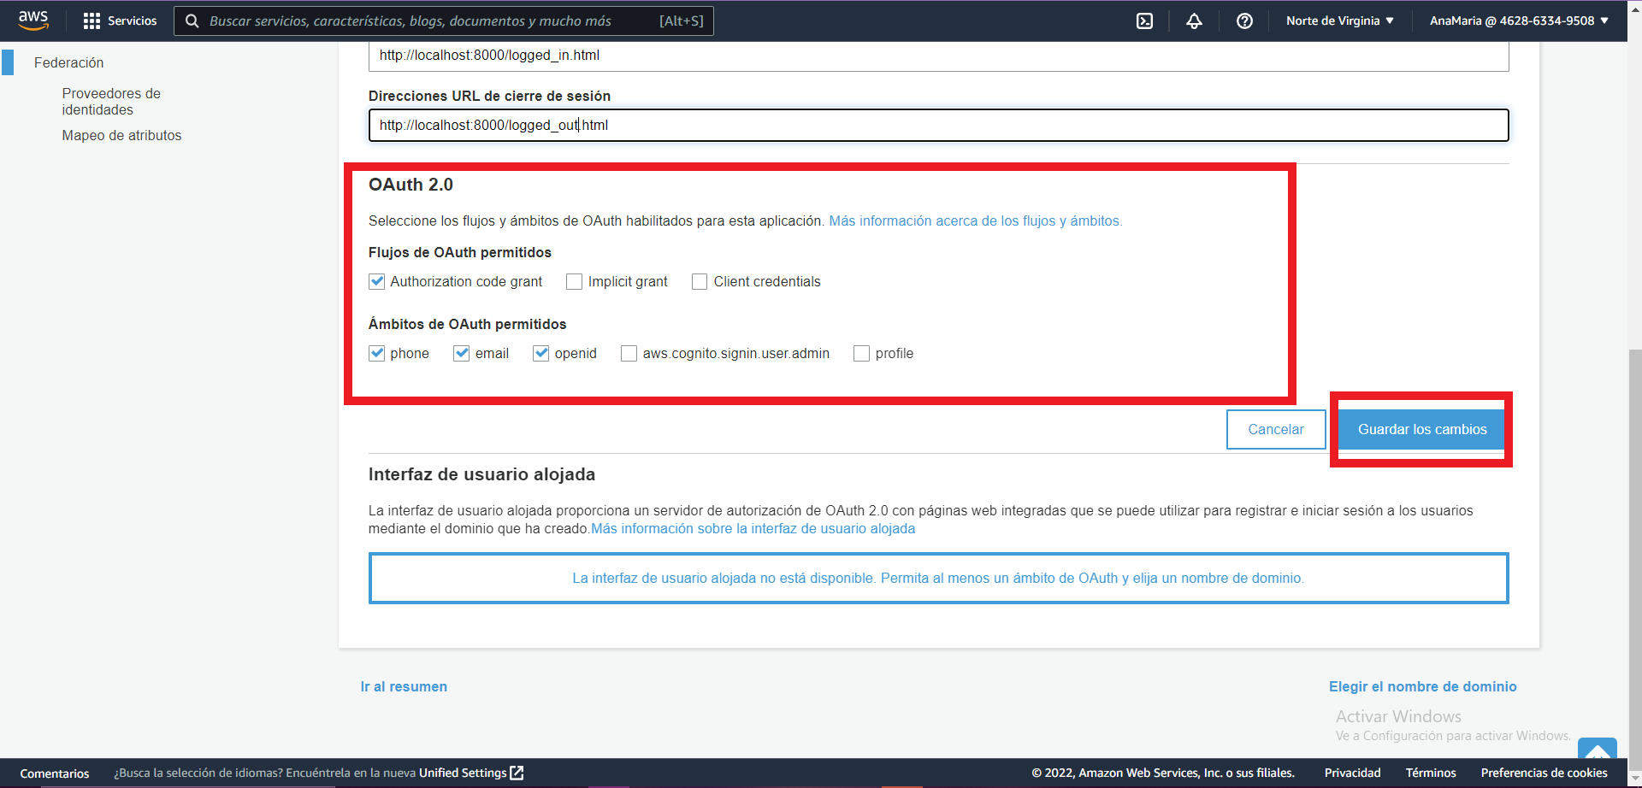
4. Proceso para configurar cognito. Configuración del cliente de aplicación.
38. En la sección de: “Configuración del cliente de aplicación”, seleccionaremos, Oauth 2.0, Flujos de Oauth permitidos, Automatization code grant, Ambitos de Oauth permitidos: pone, email, openid. Clic en Guardar los cambios.

Slide 32
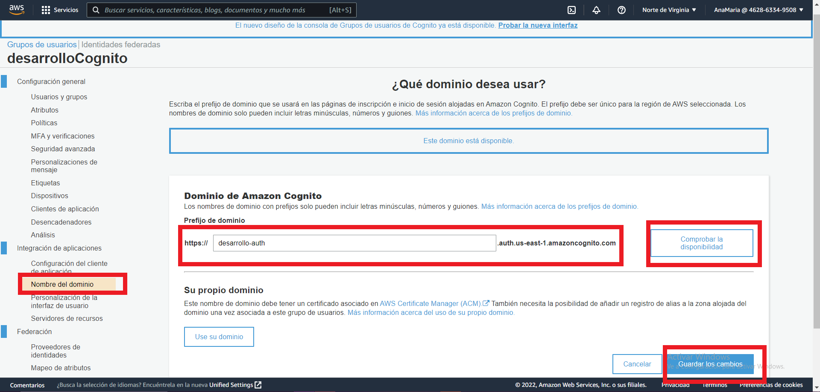
5. Proceso para configurar cognito. Nombre del dominio.
39. En la sección de: “Nombre del dominio”, ingresaremos el https:// el nombre del dominio, en este caso será: “Desarrollo-auth”, daremos cli en el botón llamado: “Comprobar disponibilidad.” y clic en el botón llamado: “Guardar los cambios.”

Slide 33
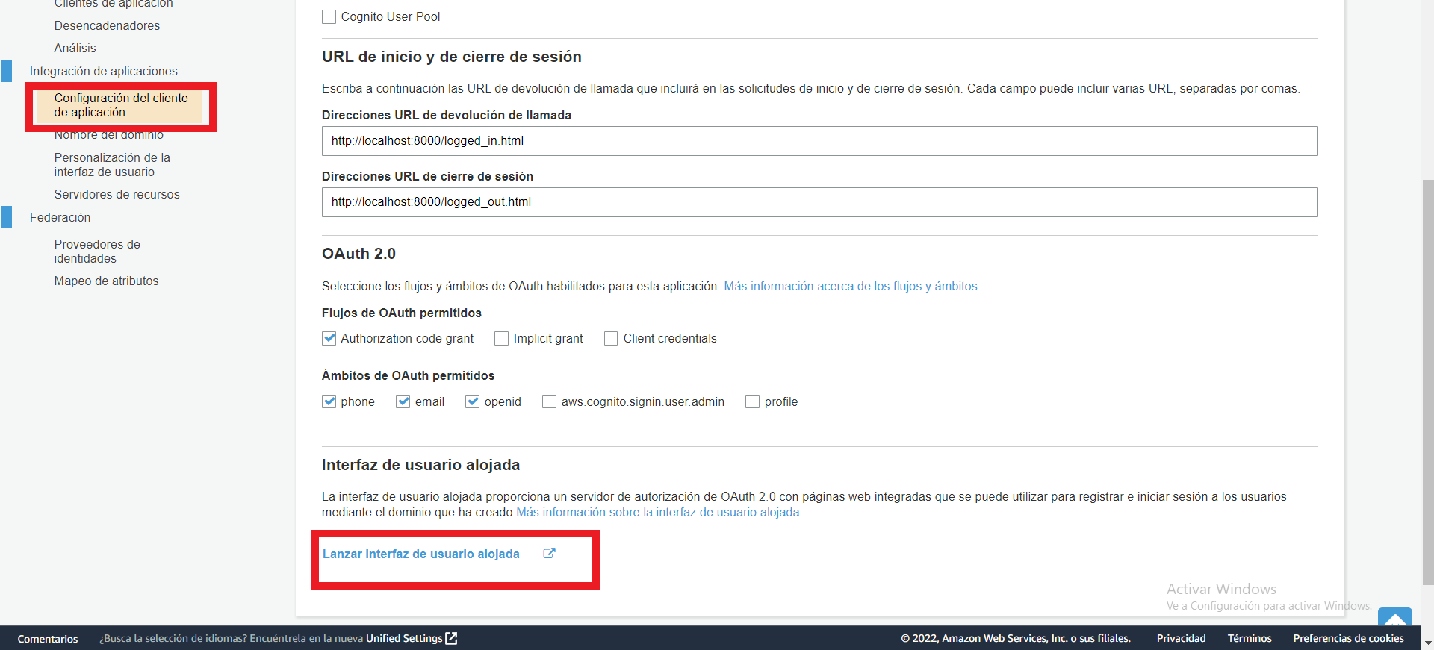
6. Proceso para configurar cognito. Configuración del cliente de aplicacion.
40. En la sección de: “Configuración del cliente de aplicación.”, daremos clic en el texto de: “Lanzar interfaz de usuario alojada.”

Slide 34
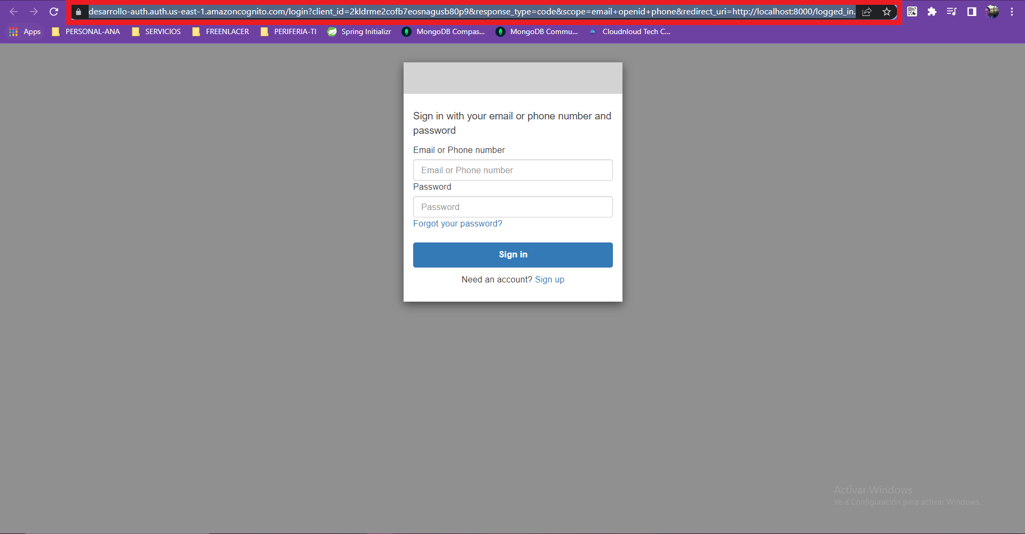
6. Proceso para configurar cognito. Configuración del cliente de aplicación.
41. En la sección de: “Configuración del cliente de aplicación.”, daremos clic en el texto de: “Lanzar interfaz de usuario alojada.”, copiaremos dicho Link.

Slide 35
7. Proceso para configurar cognito. Modificar archivos .HTML.
42. Pegar el Link copiado anteriormente en el archivo llamado index.html, en la seccion de: href.
<body>
<h3>
Bienvenido a mi sitio web
</h3>
<p><a href="https://desarrollo-auth.auth.us-east-1.amazoncognito.com/login?client_id=2kldrme2cofb7eosnagusb80p9&response_type=code&scope=email+openid+phone&redirect_uri=http://localhost:8000/logged_in.html"> Registrar o iniciar sesion</a></p>
</body>
43. Pegar el Link copiado anteriormente en el archivo llamado logged_out.html, en la seccion de: href.
<body>
<h2>Saliste del login</h2>
<a href="https://desarrollo-auth.auth.us-east-1.amazoncognito.com/login?client_id=2kldrme2cofb7eosnagusb80p9&response_type=code&scope=email+openid+phone&redirect_uri=http://localhost:8000/logged_in.html">Log back in</a>
</body>

Slide 36
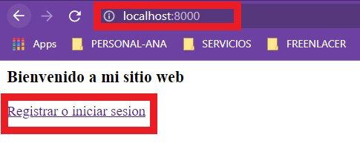
7. Proceso para configurar cognito. Modificar archivos .HTML.
44. Pegar el Link copiado anteriormente en el archivo llamado logged_in.html, en la seccion de: href. El link se debera modificar. La seccion tachada no ira.
https://desarrollo-auth.auth.us-east-1.amazoncognito.com/logoutin?client_id=2kldrme2cofb7eosnagusb80p9&response_type=code&scope=email+openid+phone&redirectlogout_uri=http://localhost:8000/logged_outin.html
45. El archivo de Logged_in.html quedaria asi:
<body>
<h1>Felicitaciones!</h1>
<p>Estas logueado en este momento</p>
<a href="https://desarrollo-auth.auth.us-east-1.amazoncognito.com/logout?client_id=2kldrme2cofb7eosnagusb80p9&logout_uri=http://localhost:8000/logged_outhttps://desarrollo-auth.auth.us-east-1.amazoncognito.com/login?client_id=2kldrme2cofb7eosnagusb80p9&response_type=code&scope=email+openid+phone&redirect_uri=http://localhost:8000/logged_in.html">Log out</a></body>
46. Se lanza el comando por la terminal del visual studio code:
python3 -m http.server
Se abre http://localhost:8000/ en el Chrome

Slide 37
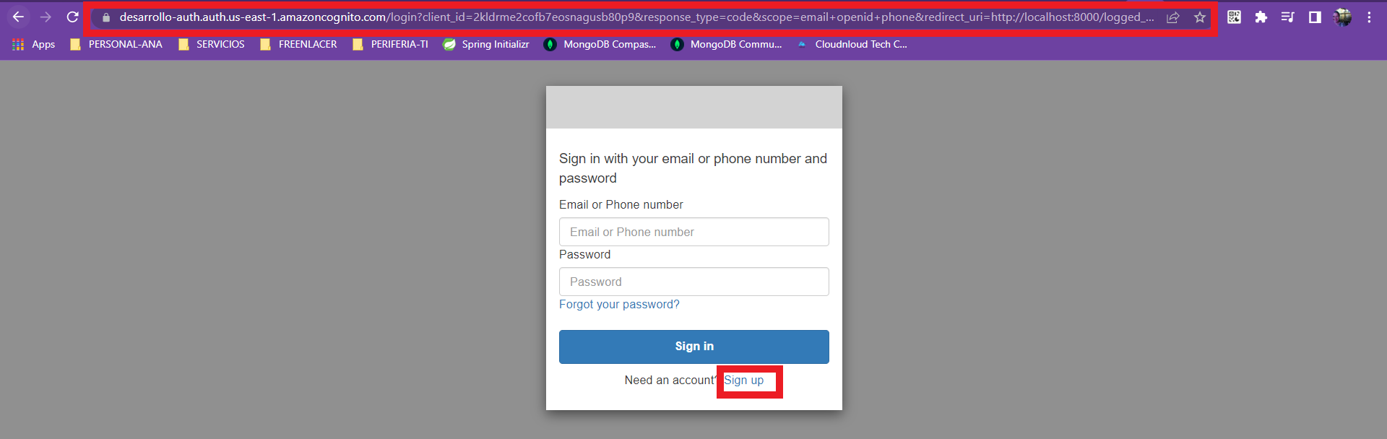
8. Proceso para configurar cognito. Probarlo en un Browser. (Chrome)
45. Refrescaremos el link que nos mostro AWS, al ir a la sección de: Configuración de la aplicación -> Lanzar interfaz de usuario alojada. Dar clic en Sign up para registrarnos.

Slide 38
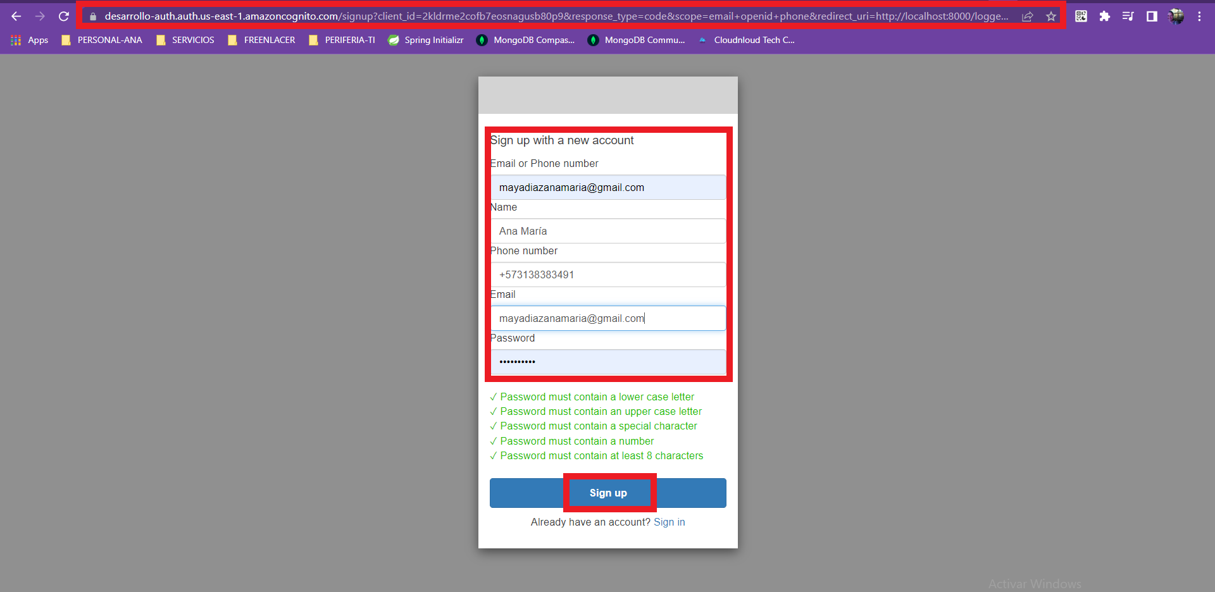
8. Proceso para configurar cognito. Probarlo en un Browser. (Chrome)
46. Ingresaremos los respectivos datos, datemos clic en Sign Up.

Slide 39
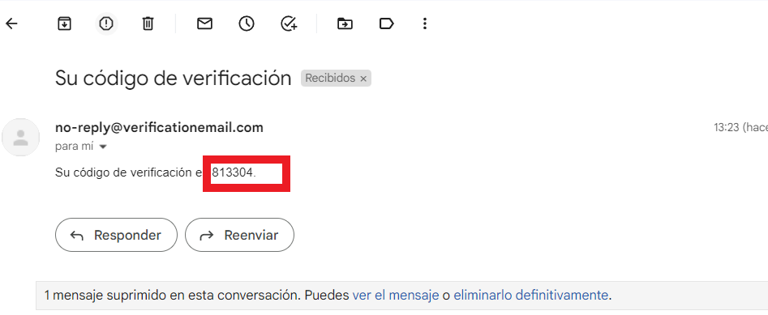
8. Proceso para configurar cognito. Probarlo en un Browser. (Chrome)
47. Validaremos el correo electrónico y copiaremos el código de verificación.

Slide 40
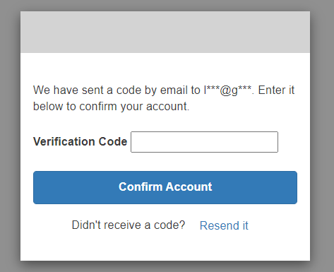
8. Proceso para configurar cognito. Probarlo en un Browser. (Chrome)
48. Copiaremos el código de verificación en la URL que nos genero AWS, luego de ingresar los datos al dar clic en sign up, al registrarnos.

Slide 41
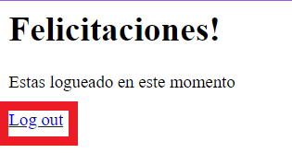
8. Proceso para configurar cognito. Probarlo en un Browser. (Chrome)
48. Al ingresar, Cognito realizo todas las validaciones de seguridad para: “iniciar sesión.”

Slide 42
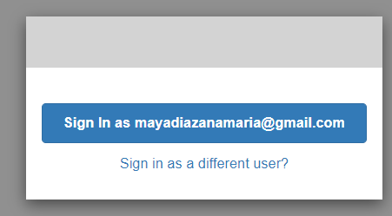
8. Proceso para configurar cognito. Probarlo en un Browser. (Chrome)
49. Podemos iniciar con una cuenta de usuario diferente, muchos usuarios podrán registrarse.

Slide 43
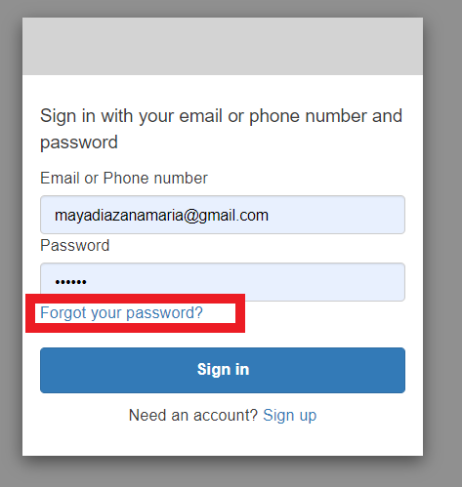
8. Proceso para configurar cognito. Probarlo en un Browser. (Chrome)

Slide 44
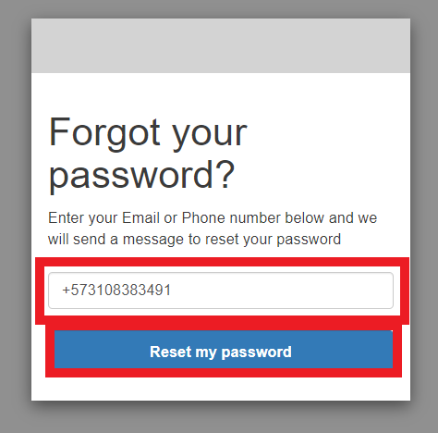
8. Proceso para configurar cognito. Probarlo en un Browser. (Chrome)
50. Podemos resetear la clave si se nos olvido.

Slide 45
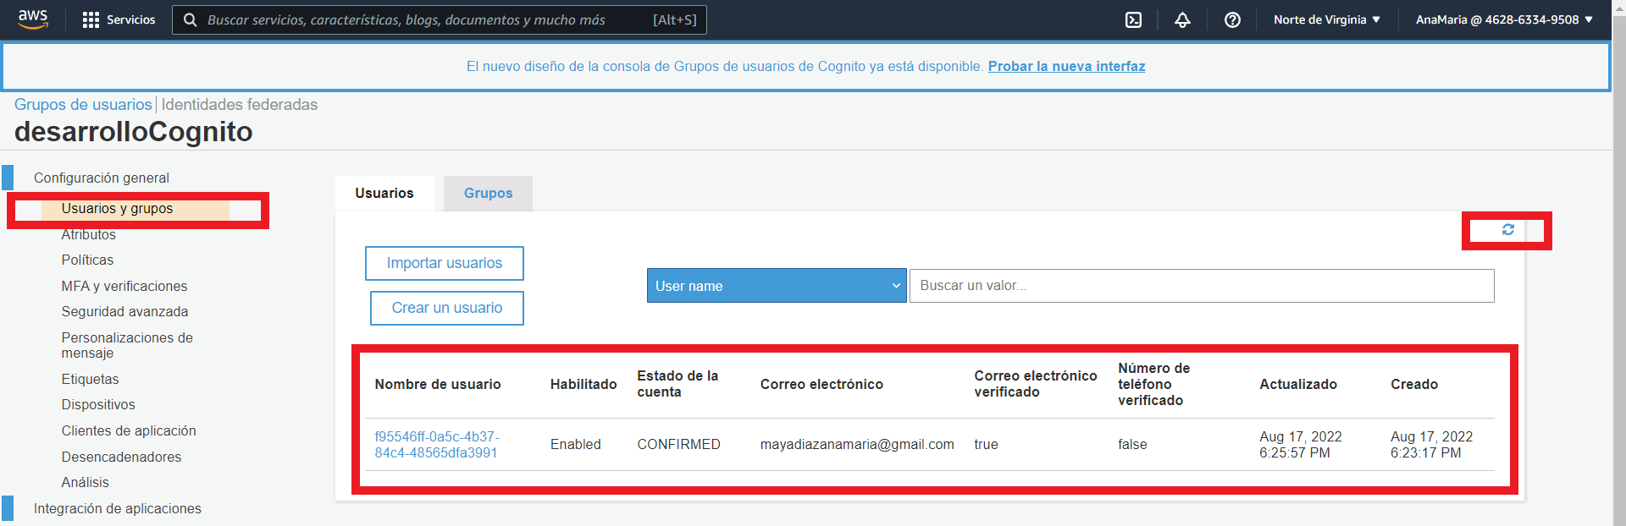
9. Proceso para configurar cognito. Validar en AWS – Cognito.
51. Ingresar a la sección de Usuarios y grupos, aquí validaremos quien ha ingresado sesión con cognito.

